Slide 1

Hibridni metod steganografije na bazi LSB i phase coding metoda
Student: Marko Stanković, 1705 | Profesor: Dr Bratislav Predić

Slide 2
Uvod

Slide 3
Uvod
Steganografija i kriptografija kao dve najveće naučne discipline za sakrivanje informacija
Kriptografija – vidi se da su informacije sakrivene
Steganografija – krije informaciju unutar pokrivajućeg medija, tako da to ne bude poznato

Slide 4
Uvod
Tekstualna steganografija - sakrivanje informacija unutar teksta
Steganografija slike - sakrivanje informacija unutar digitalnih slika
Video i audio steganografija - sakrivanje informacija unutar video i audio fajlova
Mrežna steganografija - Skrivanje podataka unutar mrežnog saobraćaja
Mi fokus stavljamo na steganografiju slika, i razmatramo hibridni metod LSB tehnike i "phase codinga"

Slide 5
Steganografija slika

Slide 6
Steganografija slika
Digitalne slike su čest nosač informacija u steganografskim aplikacijama zbog njihove rasprostranjenosti na internetu i ljudske osetljivosti prema promenama u boji i uzorcima
Tehnike steganografije slika podrazumevaju manipulaciju pikselima, širenje spektra, statističke promene, transformacije u frekventnom domenu, distorzije signala i maskiranje/filtriranje

Slide 7
Steganografija slika
Metode prostornog domena - sakrivanje informacija direktno u pikselima slike, primer je LSB metoda
Tehnike širenja spektra - pružaju robustan pristup sakrivanju informacija distribuiranjem podataka širom frekvencijskog spektra slike, što čini detekciju težom
Statističke tehnike - uključuju segmentaciju slike u blokove i umetanje podataka unutar tih blokova

Slide 8
Steganografija slika
Tehnike transformacionog domena - omogućavaju sofisticirano skrivanje podataka putem transformacija poput Furijeove transformacije
Tehnike distorzije - koriste modifikacije na slici kako bi se skrili podaci, dok dekoder rekonstruiše originalnu sliku prepoznavanjem razlika između originalne i distorzirane slike

Slide 9
Steganografija slika
Tehnike maskiranja i filtriranja - sakrivaju podatke modifikacijom svetlosti određenih delova slike, često koristeći značajne bitove slike
Hibridne tehnike – kombinuju dve ili više tehnika, omogućavajući prilagođavanje metoda prema specifičnim zahtevima

Slide 10
Hibridne tehnike steganografije

Slide 11
Hibridne tehnike steganografije
Hibridne steganografske tehnike kombinuju više algoritama ili tehnika kako bi se postiglo optimalno rešenje, što zahteva pažljiv odabir, duboko istraživanje i temeljno testiranje
Ako posmatramo steganografiju slika, hibridne tehnike nam pružaju interesantnu mogućnost da uparimo tehnike iz različitih domena
Na ovaj način modifikujemo kapacitet ili otpornost

Slide 12
Hibridne tehnike steganografije
Mi analiziramo LSB tehniku u kombinaciji sa "phase coding" tehnikom, odnosno sa tehnikom kodiranja faze
LSB je tehnika prostornog domena
Phase coding je tehnika frekventnog domena
Ideja je da vidimo da li je ovo uparivanje dobro i da li se osnovna LSB tehnika poboljšava na bilo koji način

Slide 13
Umetanje bitova najmanje težine - LSB

Slide 14
Umetanje bitova najmanje težine - LSB
LSB (Least Significant Bit) tehnika omogućava sakrivanje podataka unutar slika putem zamene najmanje značajnih bitova
U sivim tonovima slika, korišćenje poslednjeg bita kao LSB-a omogućava neprimetno ugrađivanje podataka, dok se korišćenjem poslednja dva bita povećava kapacitet skrivanja

Slide 15
Umetanje bitova najmanje težine - LSB
Zahteva zaštitu od stegoanalize, što se može postići enkripcijom podataka pre sakrivanja
Ako koristimo RGB sliku kao pokrivajući medij, možemo da iskoristimo čak 3 bita (od 24)
Slika dimenzija 800x600 piksela može da primi čak 180000 bajtova podataka

Slide 16
Umetanje bitova najmanje težine - LSB
Različiti formati slika, poput BMP, PNG i GIF, pružaju različite izazove i mogućnosti za primenu LSB steganografije
BMP – veliki kapacitet, ali osetljiv na promene jer se vrednost svakog piksela predstavlja pojedinačnim bajtovima

Slide 17
Umetanje bitova najmanje težine - LSB
PNG - preporučuje se zbog svoje kompresije bez gubitaka i sposobnosti očuvanja integriteta skrivenih podataka, veliki kapacitet a nije osetljiv na promene
GIF - pruža kompaktnost, ali njegova struktura sa paletom boja uvodi izazove u LSB steganografske primene, zahtevajući posebne strategije kako bi se očuvala sigurnost skrivenih informacija

Slide 18
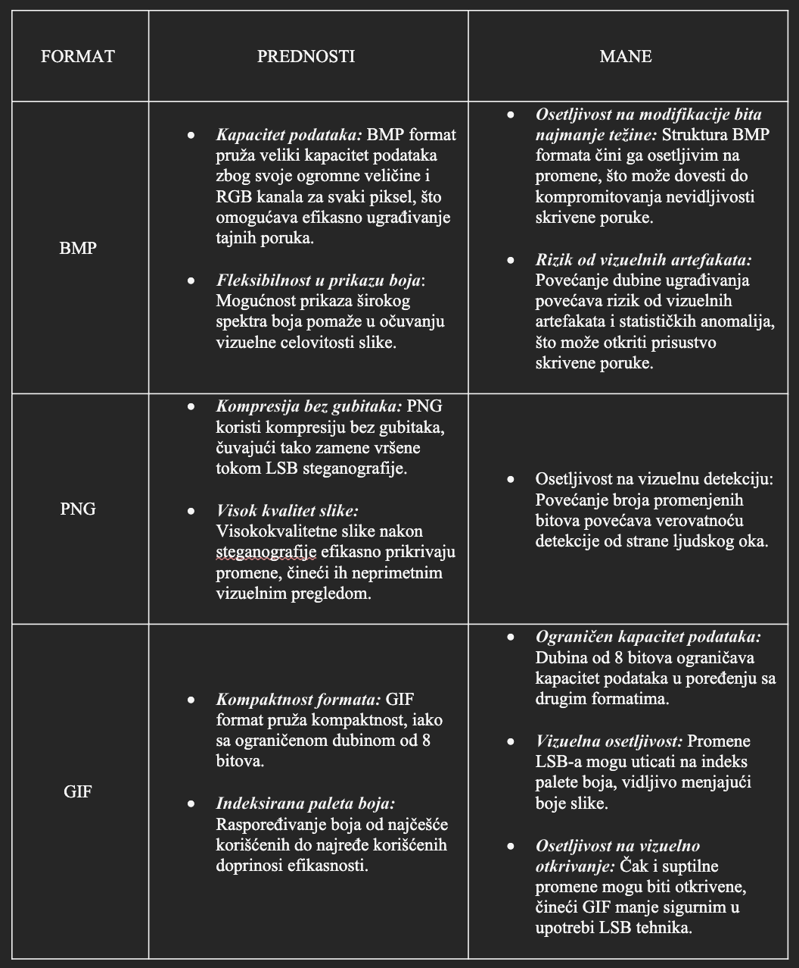

Slide 19
Phase Coding tehnika

Slide 20
Phase Coding tehnika
Predstavlja steganografski metod koji se primenjuje u frekventnom domenu, omogućavajući neprimetno ugrađivanje tajnih podataka u audio signale
Audio steganografija koristi sposobnost ljudskog sluha da maskira tihe zvukove, što čini audio formate idealnim za skrivanje podataka

Slide 21
Phase Coding tehnika
Ono što je interesantno je da se i LSB može koristiti u audio steganografiji, što je i jedna od inspiracija za ovaj rad, da vidimo da li i phase coding može da se koristi u steganografiji slika
Ova tehnika se zasniva na manipulaciji faznih informacija audio signala, umesto na unošenju buke, čime se postiže minimalan uticaj na zvučni kvalitet

Slide 22
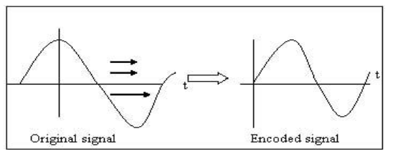
Phase Coding tehnika

Slide 23
Phase Coding tehnika
Proces: segmentacija audio signala, primena Furijeove transformacije, manipulacija faza segmenata i rekonstrukciju signala
Ograničenja: manji kapacitet prenosa, detekcija i dalje moguća
Upravo je cilj kombinovanja eliminacija ovih nedostataka

Slide 24
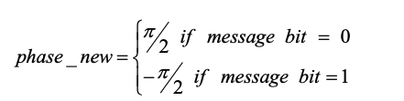
Phase Coding tehnika

Slide 25
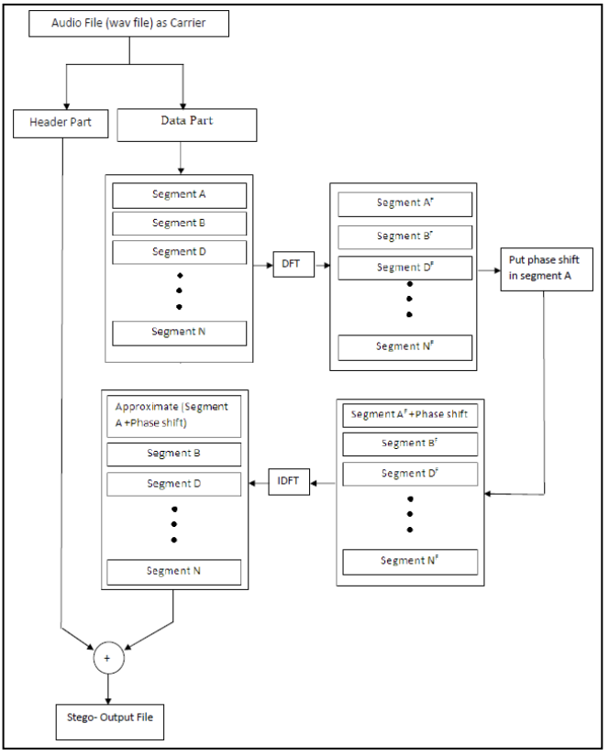

Slide 26
Praktično rešenje

Slide 27
Praktično rešenje
Implementiramo pomenutu hibridnu tehniku u Python-u i razmatramo dobijene rezultate
Prvo ćemo primenitit samo LSB tegniku, pa ćemo onda dodati i phase coding tehniku da vidimo da li smo poboljšali osnovni pristup

Slide 28
Praktično rešenje
Implementiramo pomenutu hibridnu tehniku u Python-u i razmatramo dobijene rezultate
Prvo ćemo primenitit samo LSB tehniku, pa ćemo onda dodati i phase coding tehniku da vidimo da li smo poboljšali osnovni pristup

Slide 29
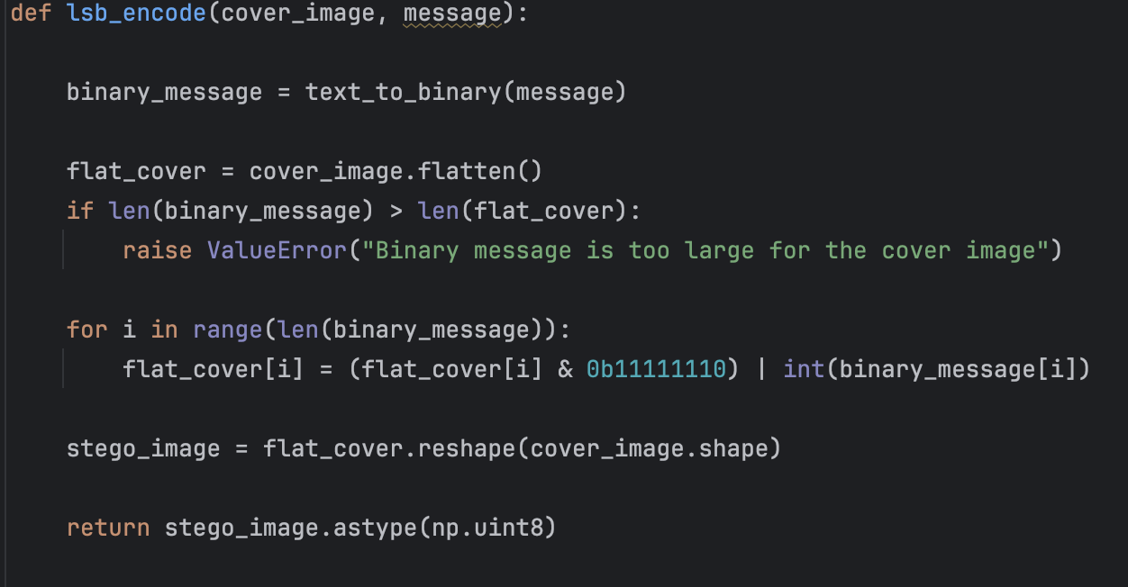
Praktično rešenje

Slide 30
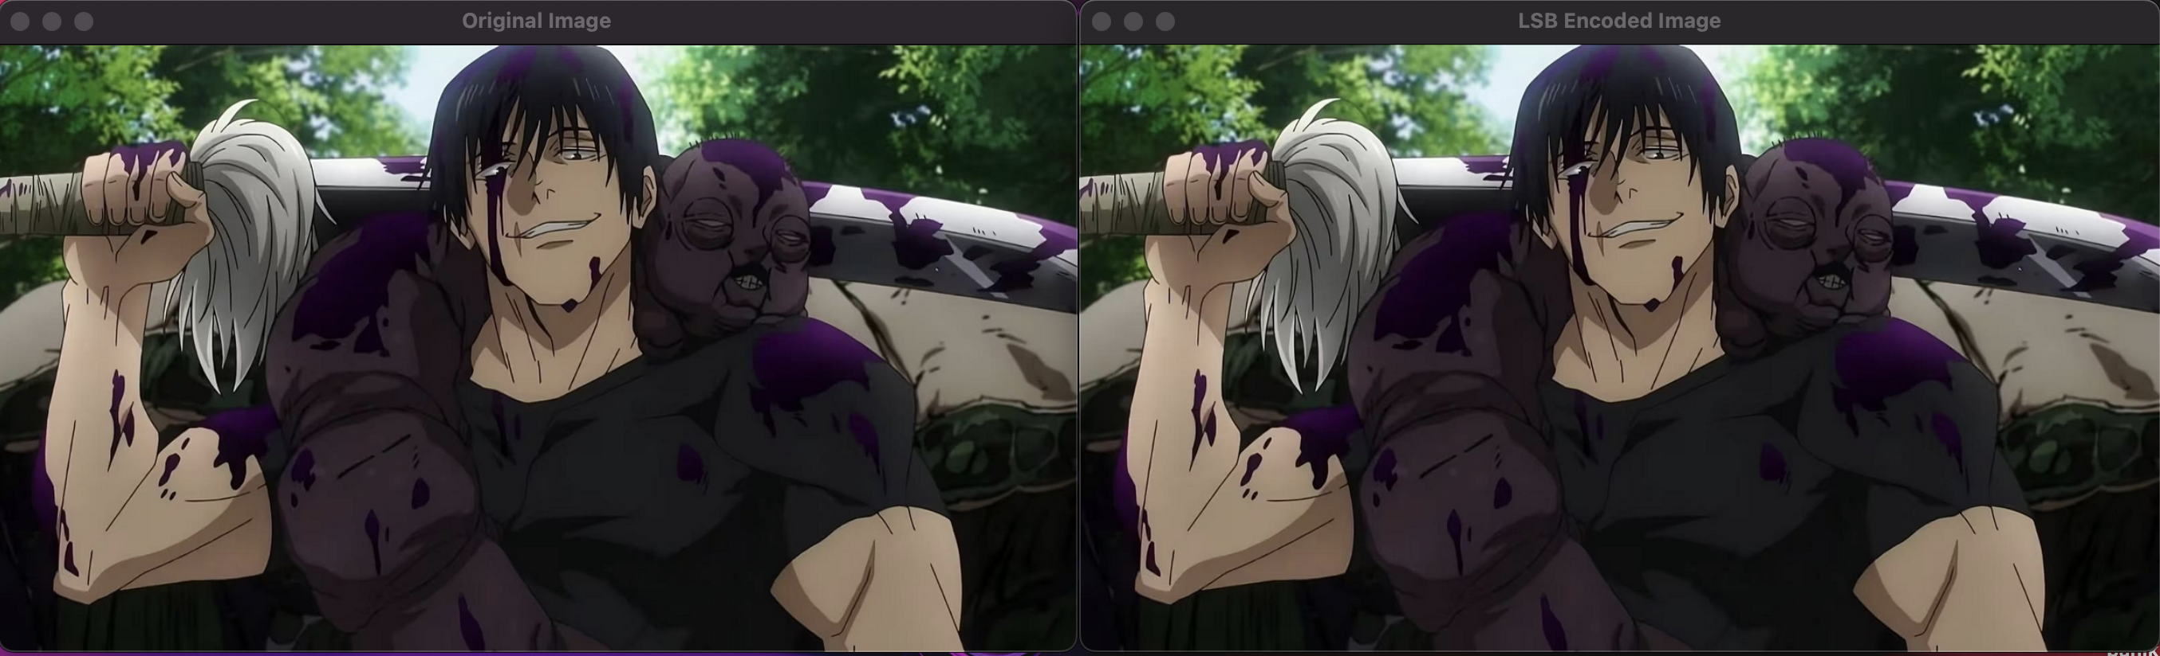
Praktično rešenje

Slide 31
Praktično rešenje
Dakle, kvalitet ne opada i ispoštovan je glavni princip steganografije, da se ne može primetiti da je došlo do sakrivanja podataka
Sada treba proveriti validnost sakrivene poruke dekodiranjem

Slide 32
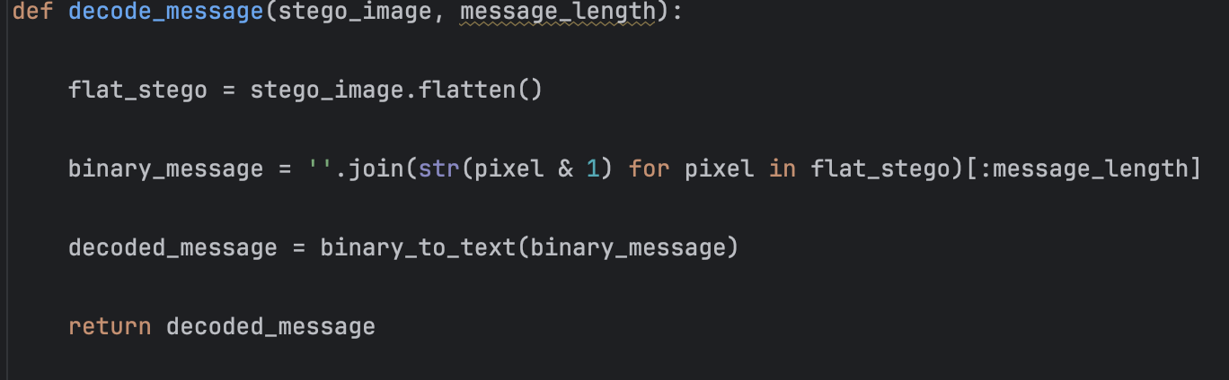
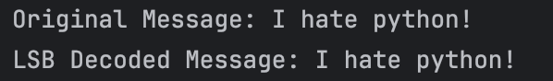
Praktično rešenje

Slide 33
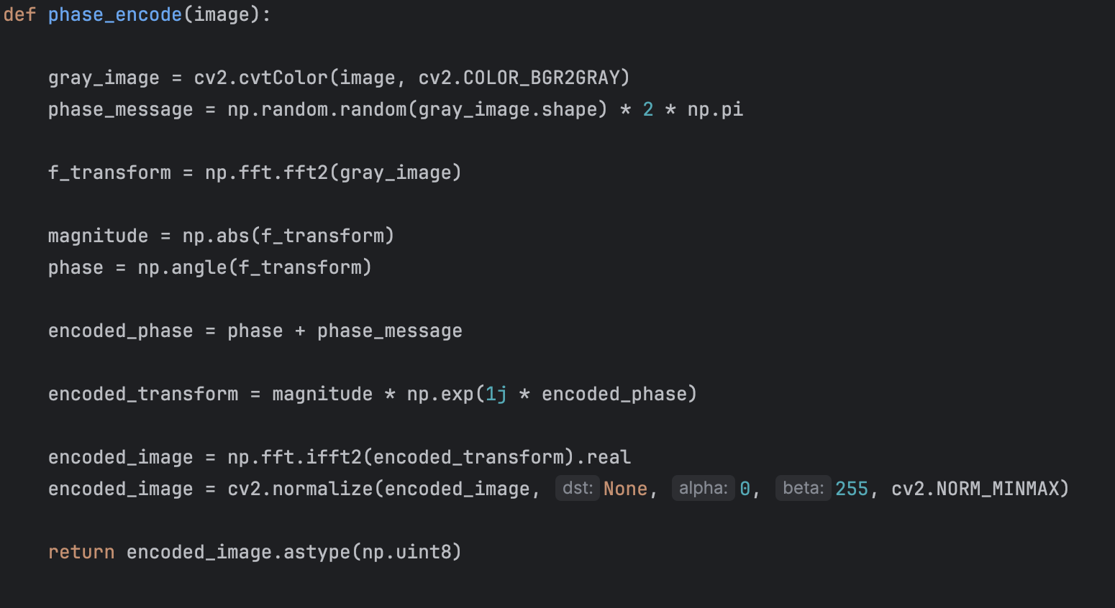
Praktično rešenje

Slide 34
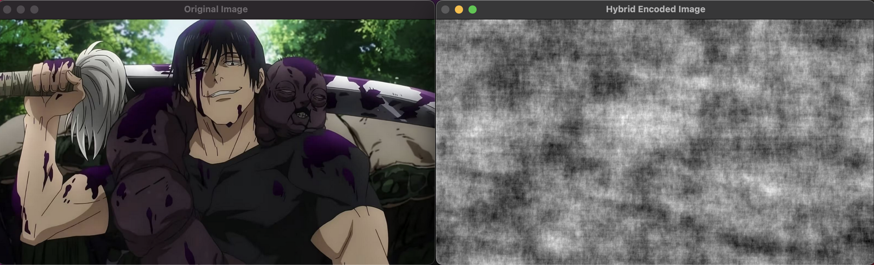
Praktično rešenje
Narušen glavni princip steganografije!

Slide 35
Zaključak

Slide 36
Zaključak
LSB tehnika je standard u skrivanju podataka u digitalnim slikama zbog svoje jednostavnosti i efektivnosti
Phase coding se koristi u audio steganografiji zbog sposobnosti sakrivanja informacija bez primetnih promena u zvuku

Slide 37
Zaključak
Ideja za hibridnim rešenjem dolazi iz želje da se poboljšaju obe tehnike i zaobiđu njihovi nedostaci
Pokušaj primene phase coding-a na slikama, prevođenjem u frekventni domen, rezultirao je nedostacima u vizuelnom prikazu
Naime, phase coding tehnika je u prostornom domenu proizvela vizuelne artefakte
Neće naći komercijalnu primenu, ali je moguće razmisliti o njoj u domenu kriptografije

Slide 38
Hvala
na pažnji

